Slide 1

Дослідження моделей гібридного зберігання зображень для забезпечення безпеки та конфіденційності даних
Виконав:
Ст. гр. Іпзм-23-4 Козинець Максим Сергійович
Керівник:
К.т.н., доц. Кириченко і.в.
Notes:
Доброго дня, шановні члени комісії! Мене звати Максим Козинець, я студент групи ІПЗм‑23‑4. Темою моєї роботи є дослідження та розробка гібридних архітектур зберігання зображень із фокусом на безпеку та конфіденційність. Сьогодні я розповім про проблему, розглянуті архітектури, методологію, результати та основні висновки.

Slide 2
Актуальність
Об'єктом дослідження є процеси захисту та гібридного зберігання зображень.
Головною метою цієї роботи є дослідження оптимальної комбінації моделі гібридного сховища даних із методами захисту даних для різних задач. Важливо визначити, які методи найкраще підходять для зберігання та обробки різних типів зображень, таких як особисті фото, високоякісні знімки, медичні зображення тощо.
Предметом дослідження у даній кваліфікаційній роботі є гібридні системи зберігання зображень, які поєднують локальні та хмарні ресурси, з акцентом на забезпечення безпеки, конфіденційності та доступності даних.
Методи дослідження включають аналіз наукових публікацій та різних моделей гібридного зберігання, методів забезпечення безпеки, проектування прототипів системи та експерименте тестування цих систем з різніми тестовими даними.
Notes:
Кількість і різноманітність зображень постійно зростає. Водночас зростає й ризик злому персональних даних, що потрібно уникнути. Із розвитком технологій складність систем зберігання даних також зростає, що створює проблеми продуктивності. *После читать со слайда*

Slide 3
цілі
проаналізувати та обрати декілька моделей гібридних систем, на архітектурі яких буде подальшому реалізовані свої моделі;
проаналізувати методи забезпечення безпеки для таких систем та обрати декілька для подальшого застосування у своїх моделях;
спроектувати загальну архітектуру для обраних гібридних систем з різними модулями безпеки, для подальшого зрівняння безпеки та продуктивності;
проаналізувати та вивести метрики для урахування безпеки та продуктивності системи;
провести практичний експеримент на спроектованих гібридних системах системах викоритовуючи тестові дані;
проаналізувати отримані результати та зробити висновки.
Notes:
Основна задача — як забезпечити захист і швидкий доступ до великих колекцій зображень, особливо у чутливих сферах, як-от медицина. Ми поставили такі цілі: *читати зі слайду*

Slide 4
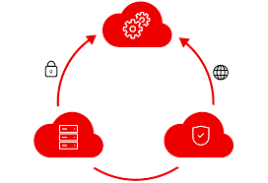
Гібридні Системи
Було обрано для дослідження 3 різні існуючі системи. Вони відрізняються один від одного, мають свої плюси і мінуси.
Notes:
Гібридна система — це підхід, який поєднує кілька технологій або моделей для досягнення кращої продуктивності, гнучкості та масштабованості. Ми реалізували три архітектури. *Читати зі слайду*

Slide 5
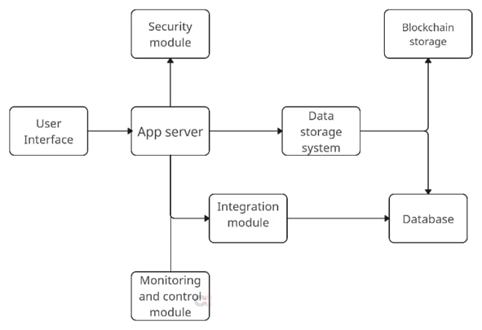
технології блокчейн з традиційною системою баз даних
Переваги:
Аудит, захист від несанкціонованих змін і можливість відстеження доступу до файлів;
Зберігання великої кількості зображень;
Синхронізація записів, забезпечення цілісності даних в системі.
Notes:
Перша архітектура поєднує реляційну базу даних із блокчейн-рівнем, щоб забезпечити незмінність доступу до файлів. Основні компоненти: блокчейн — фіксує всі транзакції зі зберіганням зображень, забезпечуючи аудит і захист від змін;
реляційна БД (наприклад, PostgreSQL) — зберігає зображення і метадані (власник, час, розташування);
гібридна інтеграція — синхронізація записів між БД і блокчейном, що гарантує цілісність даних.

Slide 6
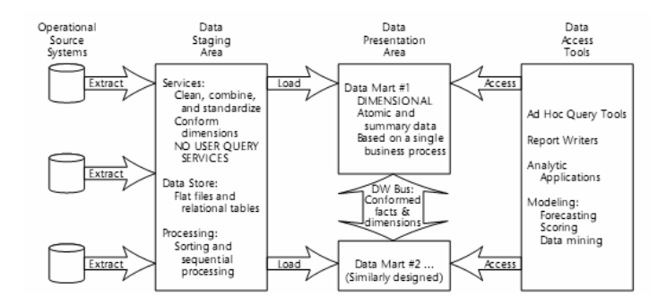
Архітектура багатовимірного сховища даних
Переваги:
Кешування;
можливість отримувати агреговані дані, які корисні для аналітики та прийняття бізнес-рішень.
Notes:
Друга архітектура — багатовимірне сховище даних (data warehouse), згадане в роботі А.Ю. Яцишина:
зберігає метадані (категорії, автори, мітки часу);
зображення зберігаються як об’єкти для оптимального доступу;
використовується кешування для прискорення запитів;
підтримується агрегація даних для аналітики.

Slide 7
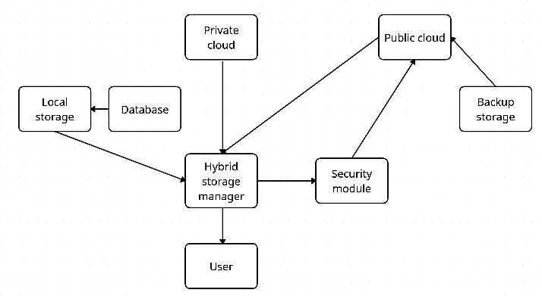
гібридне хмарне сховище
Переваги:
динамічне розвантаження
Оптимізація витрат
Notes:
Третя архітектура використовує маршрутизатор: "гарячі" файли залишаються на локальному диску, а "холодні" — переносяться в хмару. Це знижує затримки й витрати.

Slide 8
Алгоритми шифрування
Алгоритм | Тип | Ключ | Сильні сторони | Обмеження
AES-256 | Симетричний | 256-bit | Безпечний, швидкий | —
RSA | Асиметричний | 2048+ | Дуже безпечний | Повільний
XOR | Побітовий | Довільний | Дуже швидкий | Слабкий захист
Fisher-Yates | Перестановка | — | Простий | Нестабільна кореляція
DNA | Біоінспірований | Залежить від кодування ДНК | Стійкий до атак | Складність реалізації
Notes:
Щодо захисту даних було реалізовано п’ять алгоритмів.
AES‑256 — галузевий стандарт;
RSA дає асиметричний обмін ключами;
XOR із динамічним ключем — найшвидший; хаотичне перемішування
Fisher‑Yates у хвильовому домені — перестановка пікселів, підходить для заплутування, але нестабільна за метриками;
DNA забезпечує найвищу ентропію для медичних знімків.»

Slide 9
Методологія
Датасет: 100 картинок (JPEG, PNG, TIFF…)
Ключові метрики: Ентропія, Кореляція сусідніх пікселів, Час шифрування/дешифрування, Швидкість обробки, Затримка доступу
Програмні інструменти: Java + spring boot, + Swing redis cache
Notes:
Ми протестували системи на 100 зображеннях різних форматів: JPEG, PNG, TIFF тощо. Метрики поділені на дві групи: безпекові (ентропія - рівень випадковості у зашифрованому зображенні, кореляцію пікселів - для оцінки ступеня хаотичності) та продуктивні (час шифрування, пропускна здатність, затримка доступу).»
Прототипи написано Java 17 із графічним інтерфейсом Swing.

Slide 10
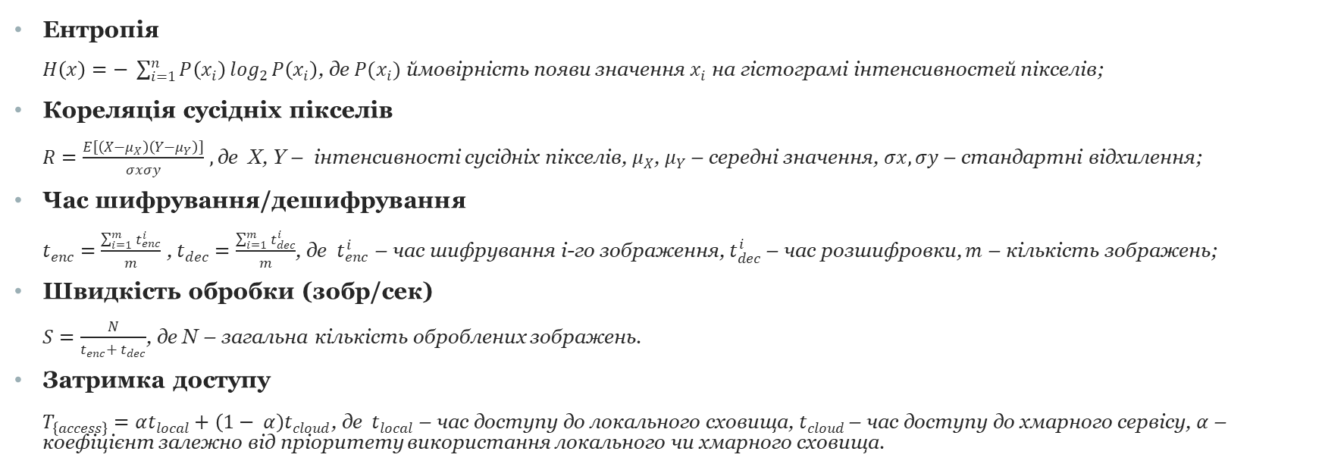
метрикИ
Ентропія $H\left(x\right)=− \sum_{i=1}^{n}{P\left(x_{i}\right)\log_{2}{P\left(x_{i}\right)}}$, де $P(x_{i})$ ймовірність появи значення $x_{i}$ на гістограмі інтенсивностей пікселів;
Кореляція сусідніх пікселів $R=\frac{E\left[\left(X−μ_{X}\right)\left(Y−μ_{Y}\right)\right]}{σxσy}$ $,$ де X, Y – інтенсивності сусідніх пікселів, $μ_{X}$, $μ_{Y}$ – середні значення, $σx, σy$ – стандартні відхилення;
Час шифрування/дешифрування $t_{enc}=\frac{\sum_{i=1}^{m}{t_{enc}^{i}}}{m}$ , $t_{dec}=\frac{\sum_{i=1}^{m}{t_{dec}^{i}}}{m}$, де $t_{enc}^{i}$ – час шифрування i-го зображення, $t_{dec}^{i}$– час розшифровки, $m$ – кількість зображень;
Швидкість обробки (зобр/сек) $S=\frac{N}{t_{enc}+ t_{dec}}$, де N – загальна кількість оброблених зображень.
Затримка доступу $T_{\left\{access\right\}}=αt_{local}+\left(1− α\right)t_{cloud}$, де ${ t}_{local}$ – час доступу до локального сховища, $t_{cloud }$– час доступу до хмарного сервісу, $α$ – коефіцієнт залежно від пріоритету використання локального чи хмарного сховища.
Notes:
На цьому слайді показано формули кожної метрики

Slide 11
Вибір хмари за допомогою задачі багатокритеріального Аналізу
Альтернативи: AWS, Azure, GCP, Alibaba, Oracle
Критерії (ваги):
Безпека 25%,
Масштабованість 20%,
Затримка 20%,
Вартість 15%,
Інтеграція 10%,
Доступність 10%
Остаточні оцінки корисності::
Azure
AWS
Oracle
Notes:
Для інтеграції хмари ми порівняли AWS, Azure, GCP, Oracle, Alibaba за критеріями: безпека, масштабованість, час відгуку, вартість, інтеграція, доступність. Найкращі результати показав Azure — завдяки глобальному покриттю, IAM-функціям і прозорому ціноутворенню. Подальші тести проводились із Azure Blob Storage.

Slide 12
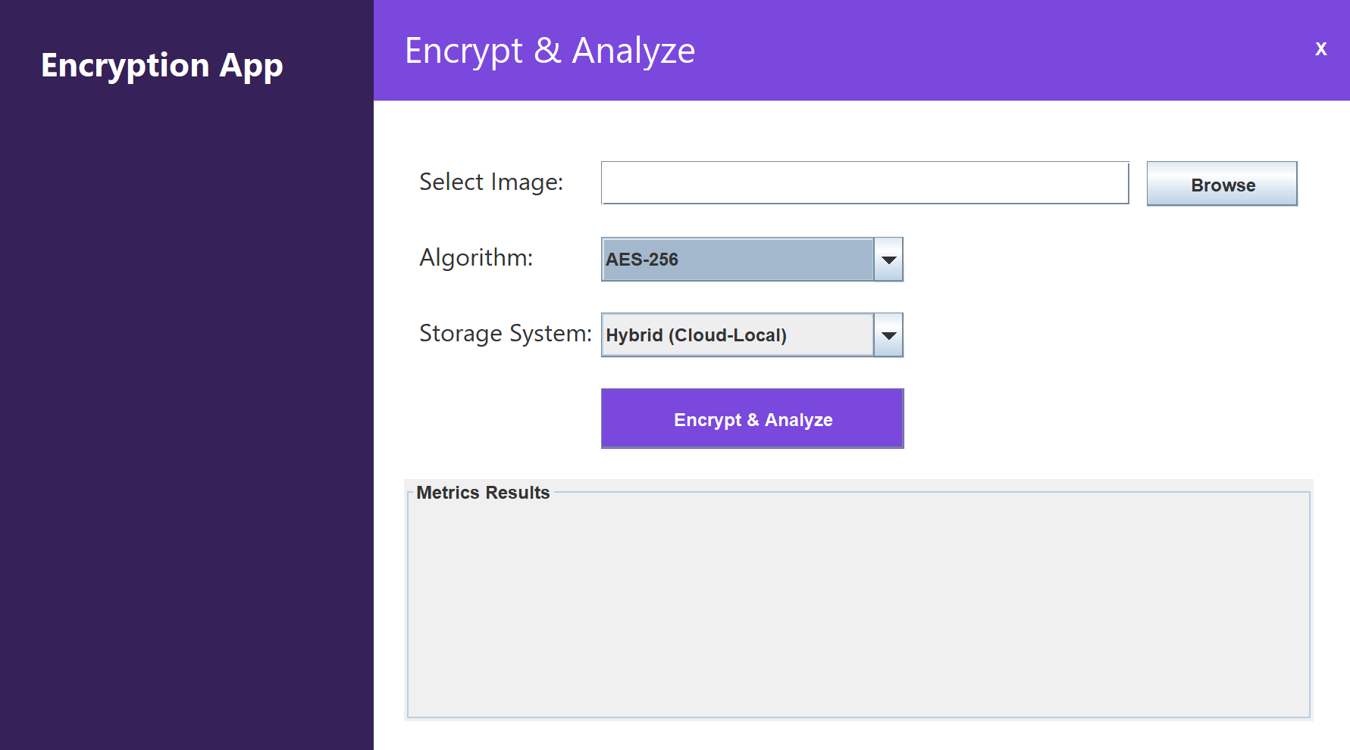
Програмний застосунок
Notes:
Результатом реалізації програмного застосунку став застосунок, у якому ми можемо вибирати тестові картинки, алгоритм шифрування та гібридну систему та після запуску отримати результати усіх метрик

Slide 13
Результати експерименту
Система | Алгоритм | Ентропія | Час шифрування, мс | Швидкість обробки, зобр/сек | Висновок
Blockchain+DB | AES | 7.983 | 162 | 3.19 | Безпечно але повільно
DWH | XOR | 7.503 | 102 | 3.07 | Найшвидший
Router + Cloud | AES | 7.892 | 132 | 3.52 | Оптимальний баланс

Slide 14
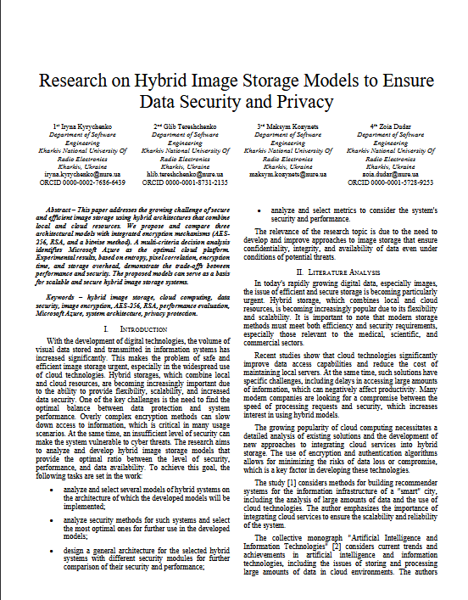
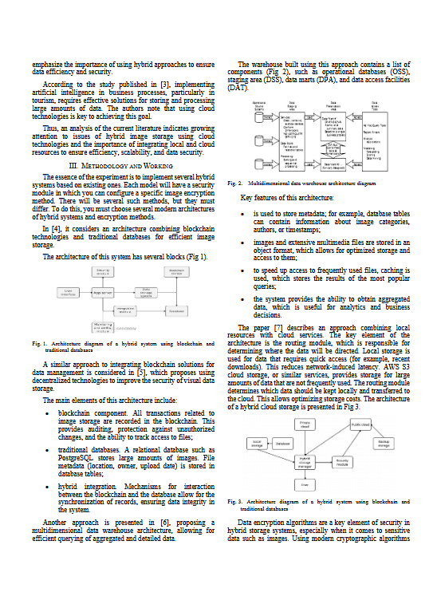
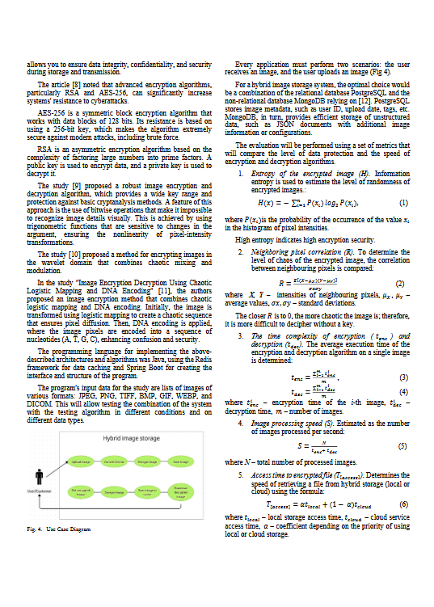
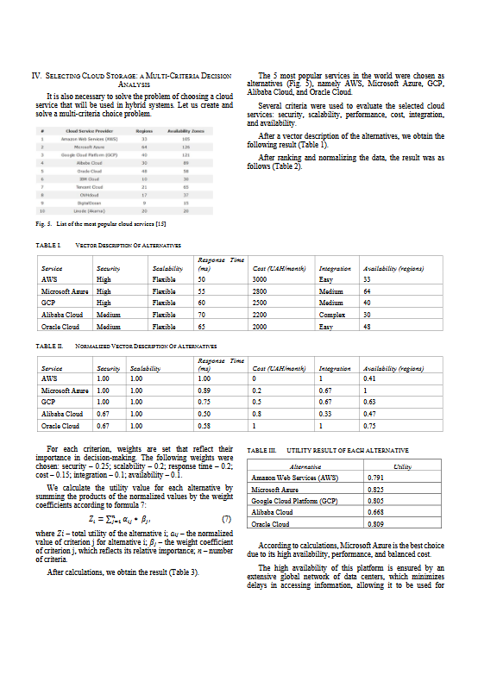
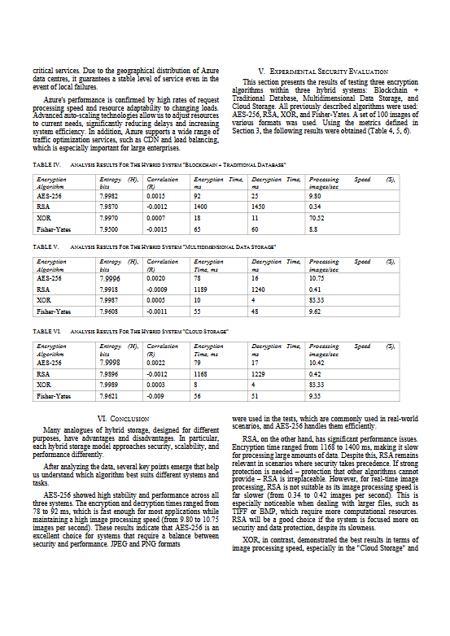
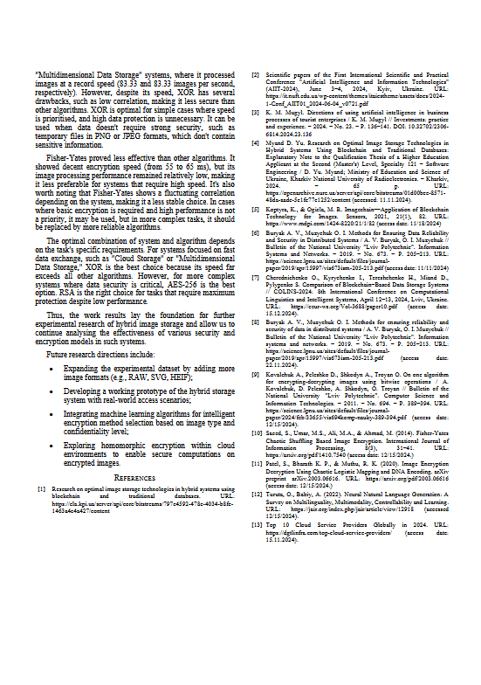
Публікація
I. Kyrychenko, G. Tereshchenko, M. Kozynets and Z. Dudar, "Research on Hybrid Image Storage Models to Ensure Data Security and Privacy" 2025 IEEE Open Conference of Electrical, Electronic and Information Sciences (eStream), Vilnius, Lithuania, 2025, pp. 1-6, doi: 10.1109/eStream66938.2025.11016874
Notes:
Хід експерименту та його результати також було опубліковано та докладено на конференції Open Conference of Electrical, Electronic and Information Sciences

Slide 15
Висновки
У ході роботи було досліджено три архітектури гібридного зберігання зображень та п’ять алгоритмів шифрування.
Найвищу продуктивність продемонструвала багатовимірна система, зокрема з алгоритмом XOR (3,07 зобр./сек., 35 мс доступу) та AES-256 (3,52 зобр./сек., 38 мс). Алгоритм DNA показав високу ентропію (до 7,93 біт) і помірну швидкодію. Формати GIF та WEBP у поєднанні з XOR виявилися найшвидшими. Формати DICOM та TIFF потребували більше ресурсів, але забезпечували найкращий рівень захисту при використанні AES-256 і DNA.
Блокчейн-сховище показало найгірші показники за швидкістю та часом доступу, тоді як гібридна система (Cloud-Local) забезпечила оптимальний баланс між продуктивністю і безпекою.
Notes:
*читати зі слайду*

Slide 16
подальший розвиток
Додати більше форматів (RAW, HEIF)
Створити інтелектуальний сервісний шлюз (intelligent service gateway)
Використати машинне навчання для автоматичного вибору типу шифрування
Дослідіти гомоморфне шифрування
Тестування на загружених системах
Notes:
У подальших планах розвитку експерименту розширити набір форматів наприклад до RAW та HEIF, інтегрувати інтелектуальний шлюз‑сервіс і дослідити застосування машинного навчання для автоматичного вибору алгоритму шифрування. Також цікавим напрямком є гомоморфне шифрування, що дозволяє обробку даних без їх розшифрування. Також треба спроектувати систему, щоб можна було тестувати дані під нагрузкою системи, бо в реальному житті система завжди завантажена якимись процесами

Slide 17
ДЯКУЮ ЗА УВАГУ
Notes:
Дякую за увагу та готовий відповісти на ваші запитання

